Slide 1

Pilares da Programação Orientação a Objetos (POO)
Abstração
Encapsulamento
Herança
Polimorfismo

Slide 2
1. Abstração
Utilizada para criar uma entidade do mundo real. Onde:
- A entidade seria o nome da classe.
- As características seriam seus atributos.
- As ações seriam seus métodos.
Entidade | Características | Ações
Conta Corrente | Saldo, Limite, Número, ... | Depositar, Sacar, ...

Slide 3
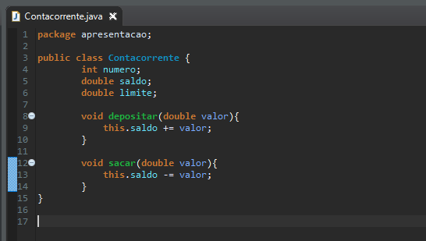
1. Abstração

Slide 4
2. Encapsulamento
É a técnica utilizada para esconder uma ideia, ou seja, não expor detalhes internos para o usuário, tornando partes do sistema mais independentes possível.
Para isso utilizamos os métodos setters e getters.
Setters – Alteração de uma variável.
Getters – Retorna o valor de uma variável.

Slide 5
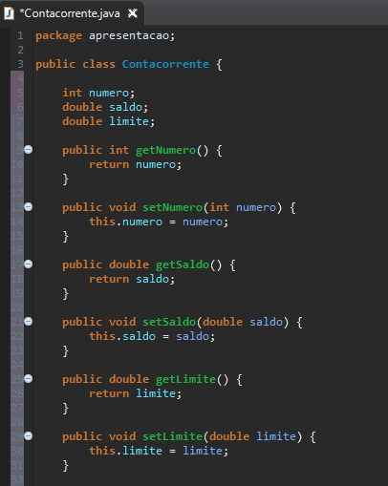
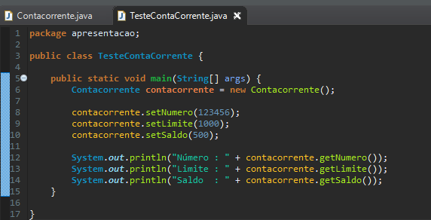
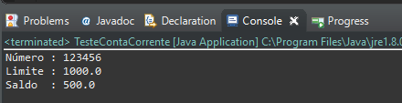
2. Encapsulamento

Slide 6
3. Herança
Permite que seja criadas novas classe (Subclasses ou derivadas) com base em outra já existente (Superclasses ou base). Herdando seus métodos e atributos que sejam do tipo public ou protected.
Uma das grandes vantagens de usar o recurso da herança é na reutilização do código.

Slide 7
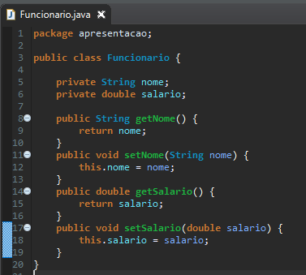
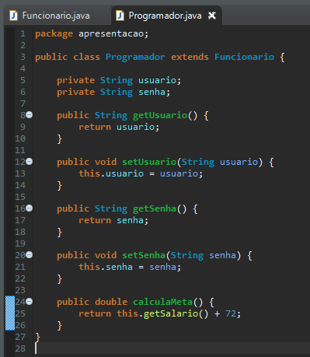
3. Herança
Superclasse ou classe base
Subclasse ou derivada

Slide 8
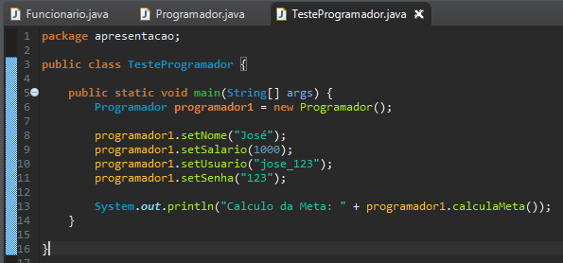

3. Herança

Slide 9
4. Polimorfismo
Definimos Polimorfismo como um princípio a partir do qual as classes derivadas de uma única classe base são capazes de invocar os métodos que, embora apresentem a mesma assinatura, comportam-se de maneira diferente para cada uma das classes derivadas.

Slide 10
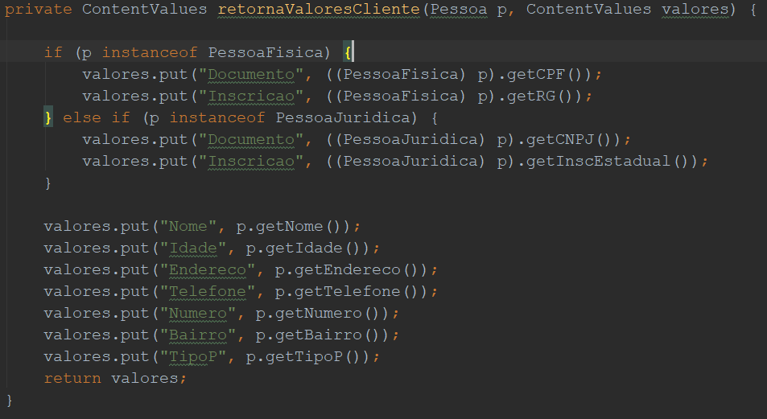
4. Polimorfismo

Slide 11
5. Apresentação do aplicativo criado
Foi desenvolvido um aplicativo para celular utilizando o aprendizado obtido no curso.
Para o desenvolvimento foi utilizada a plataforma Java e o banco de dados SQLite.

Slide 12
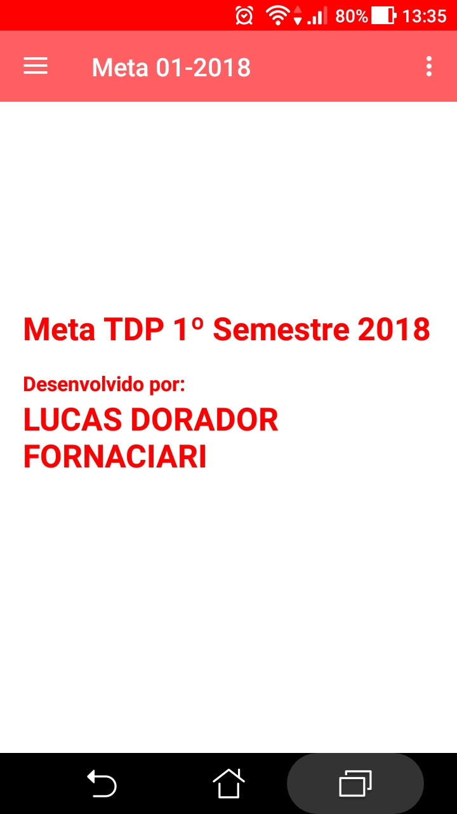
5.1 Tela principal

Slide 13
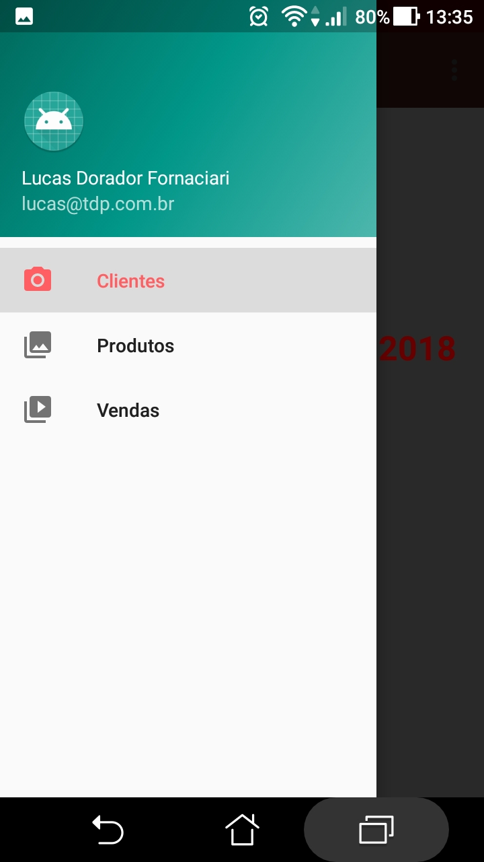
5.2 Menu

Slide 14
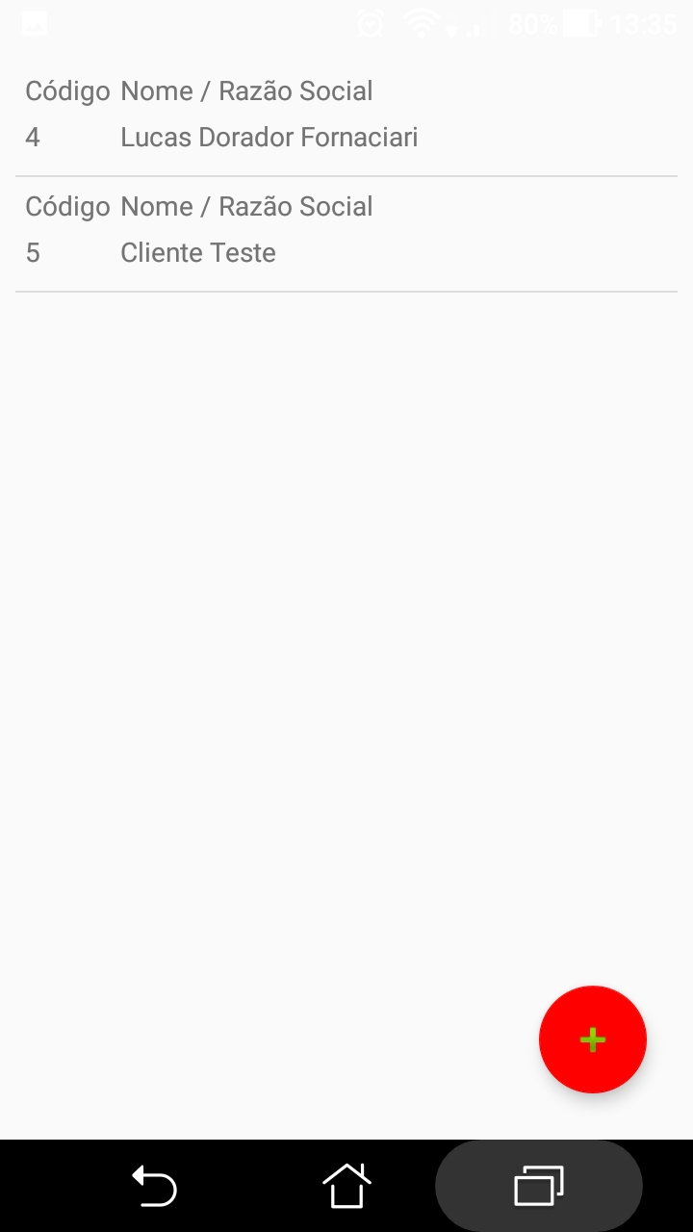
5.3 Consulta de clientes

Slide 15
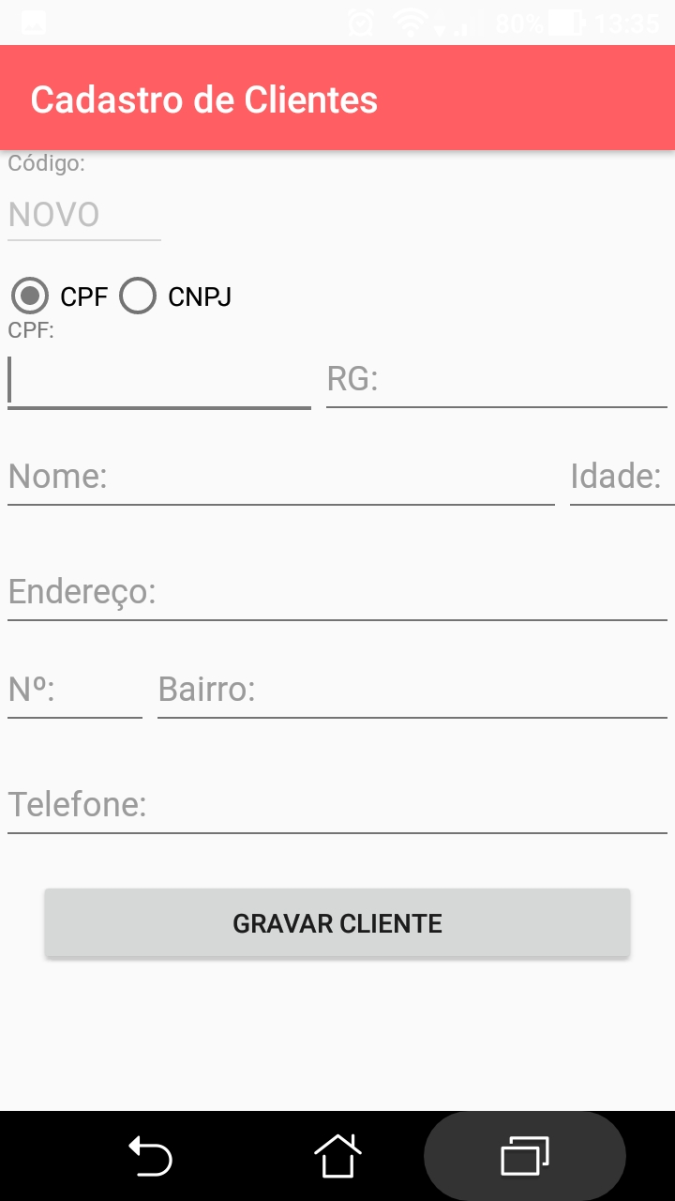
5.4 Cadastro de clientes

Slide 16
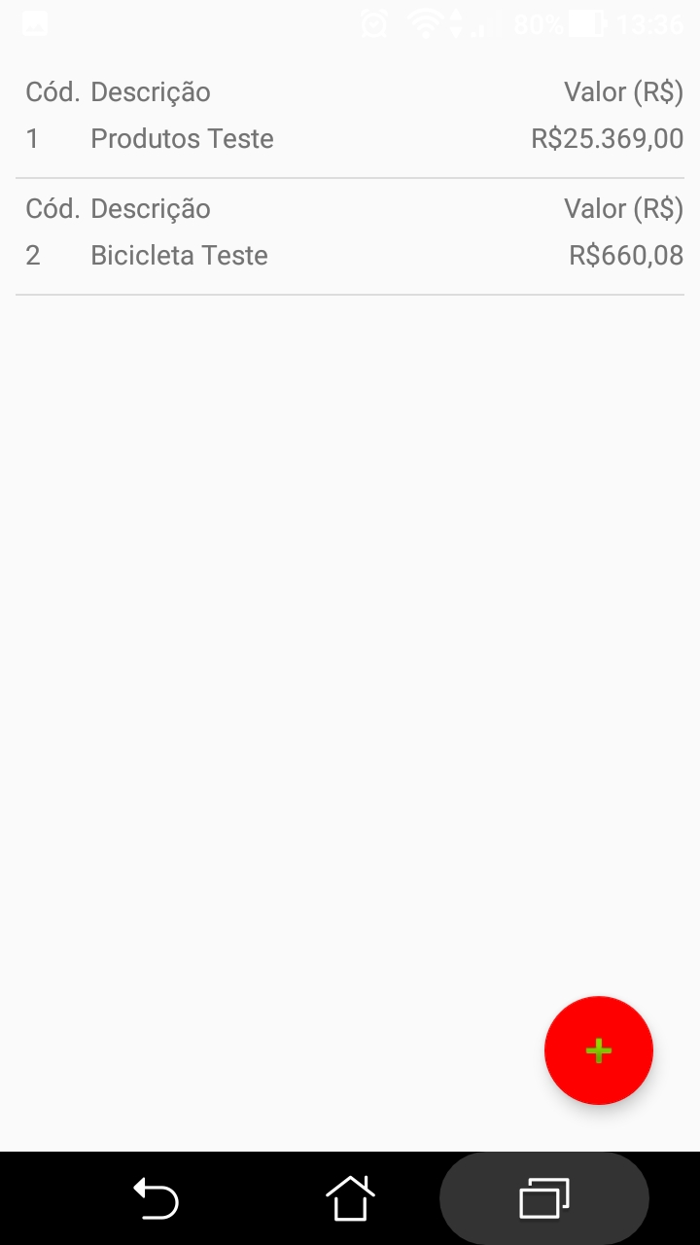
5.5 Consulta de produtos

Slide 17
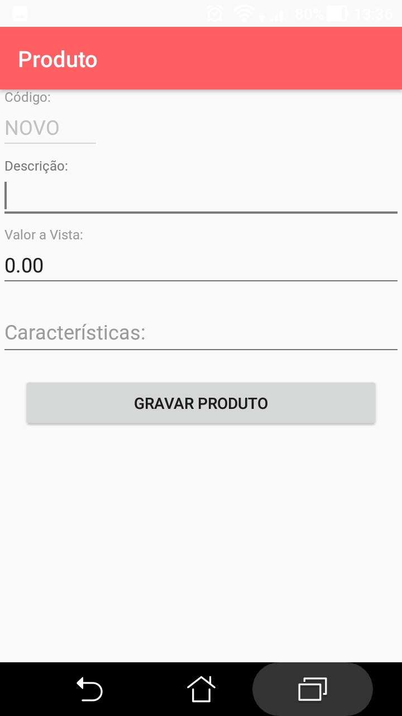
5.6 Cadastro de produtos

Slide 18
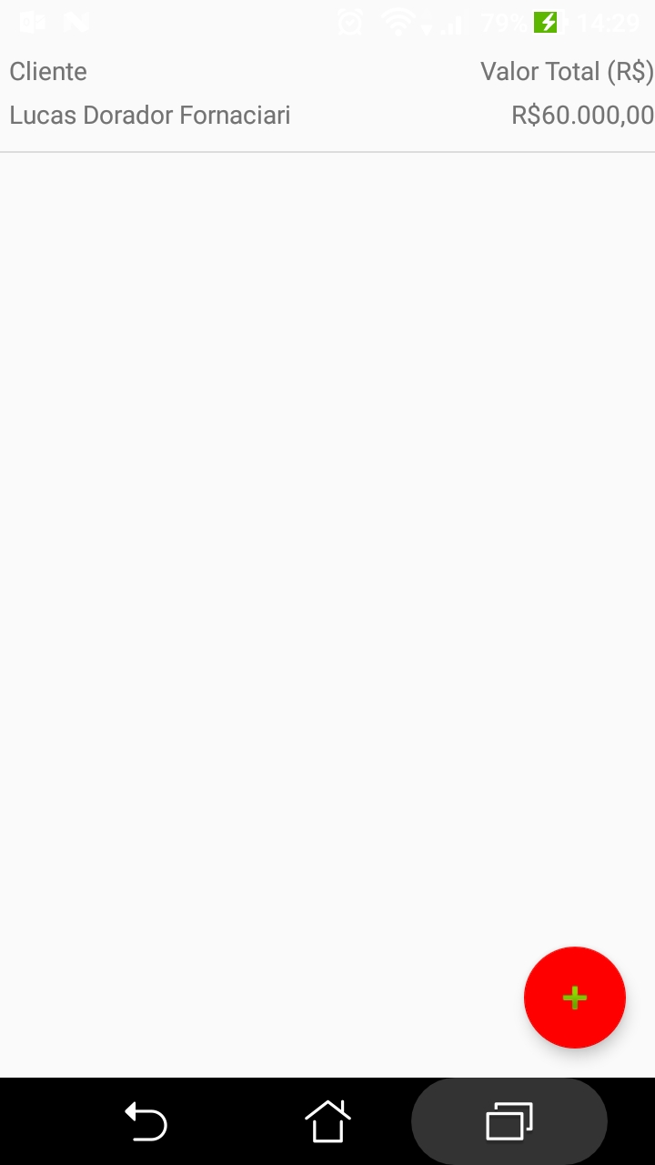
5.7 Consulta de vendas

Slide 19
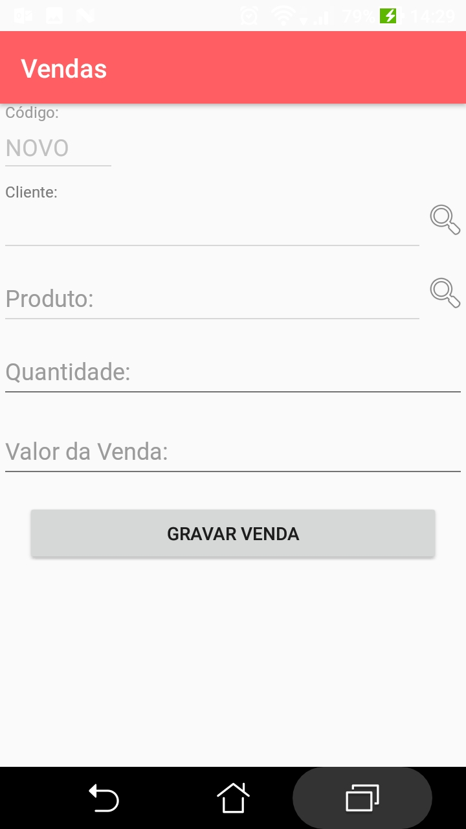
5.8 Cadastro de vendas

Slide 20
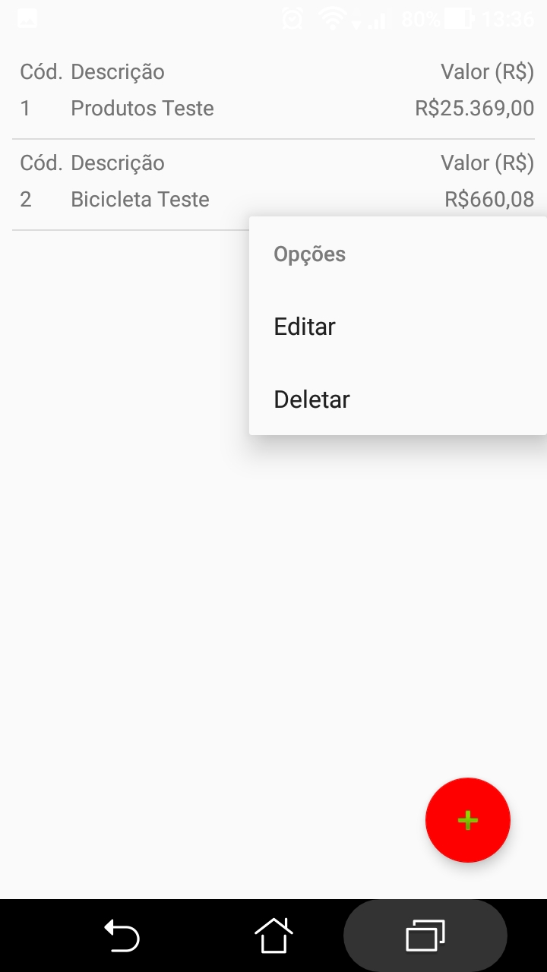
5.9 Menu de opções

